Slide 1




CHÀO MỪNG CÁC EM
ĐẾN VỚI TIẾT HỌC HÔM NAY!

Slide 2
Trò chơi “Ô chữ”
1
 |  | B | A | B | E
 | L | I | M
K | I | E | M | T | R | A
H | A | N | O | I
2
3
4
Notes:
Bấm vào các số để hiện câu hỏi. Bấm vào ô chữ để hiện đáp án. Bâm nút góc phải màn hình để đi đến slide bài học

Slide 3
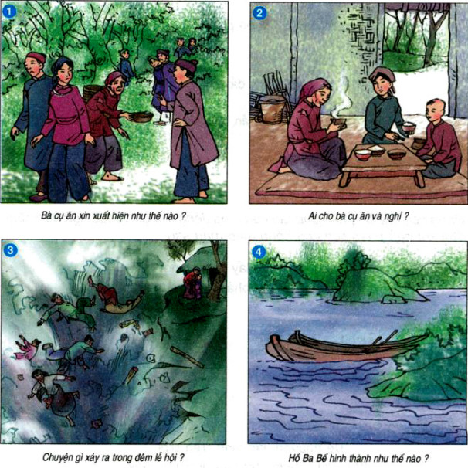
Ô số 1
Tên của hồ nước ngọt nổi tiếng ở tỉnh Bắc Cạn? (4 chữ)
Gợi ý: Gắn liền với một sự tích

Slide 4
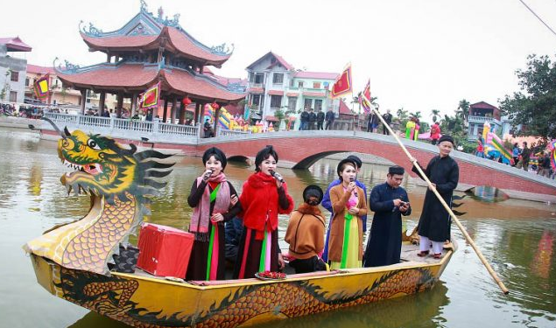
Ô số 2
Tên của lễ hội hát quan họ ở tỉnh Bắc Ninh là gì? (3 chữ)
Gợi ý

Slide 5

Ô số 3
Để đánh giá kết quả học tập, thầy cô cho chúng ta làm bài gì ? (7 chữ)

Slide 6
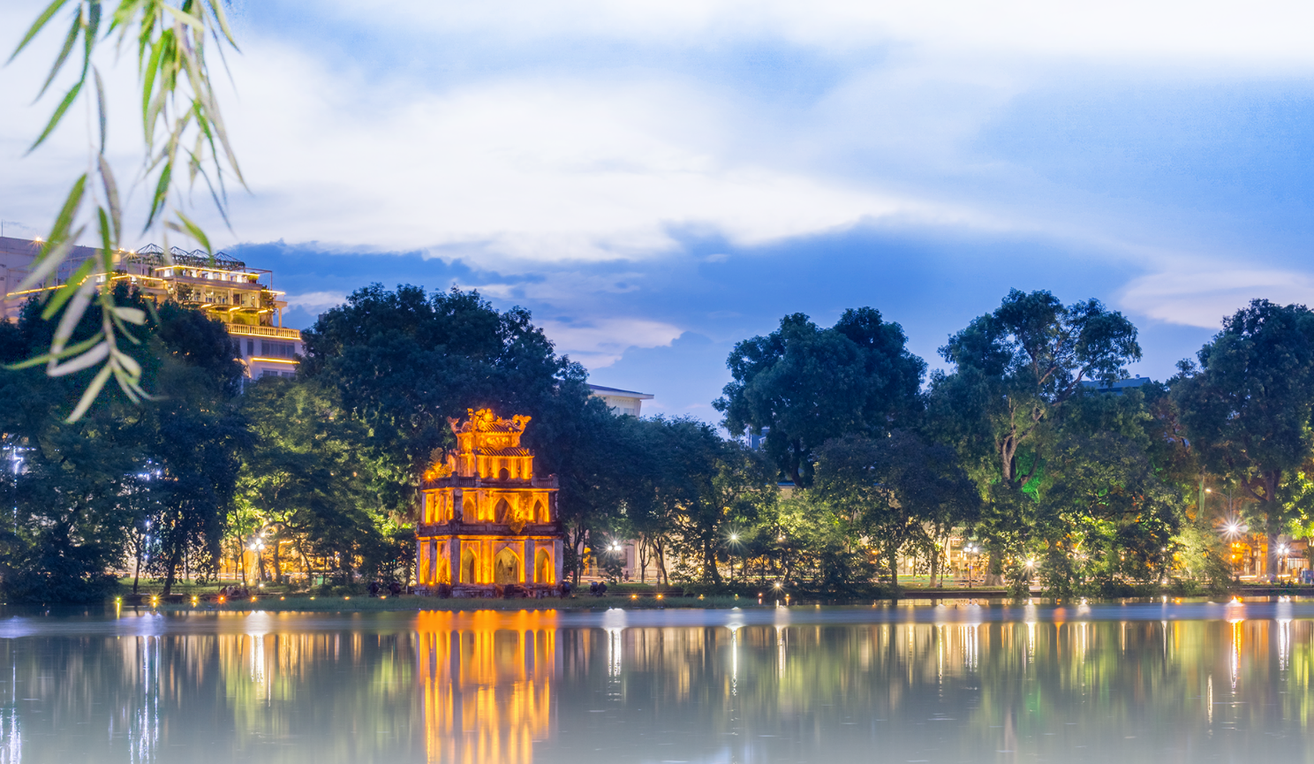
Ô số 4
Tên thủ đô của nước ta là gì? (5 chữ)

Slide 7

Chủ đề: QUÊ HƯƠNG TƯƠI ĐẸP
BÀI 10: BIỂN ĐẢO QUÊ HƯƠNG
(2 Tiết)

Slide 8
1
Khám phá
NỘI DUNG BÀI HỌC
2
Sáng tạo
3
Thảo luận
4
Ứng dụng

Slide 9
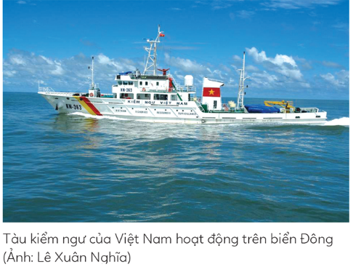
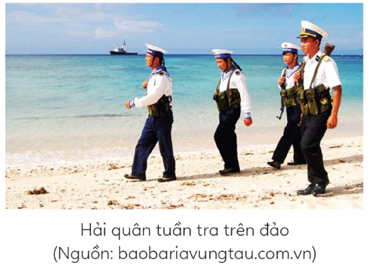
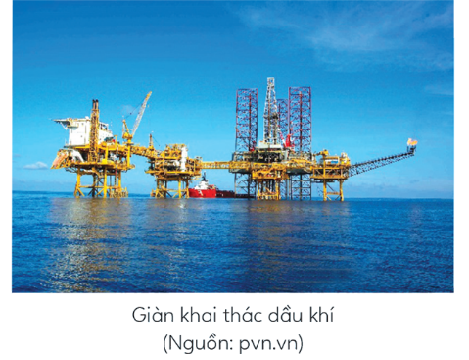
1. Khám phá
Quan sát các hình ảnh trong SGK:

Slide 10


Hoạt động nhóm
Dựa vào hình ảnh vừa quan sát, hãy thảo luận theo nhóm và trả lời các câu hỏi sau:
Những bức ảnh thể hiện nội dung gì?
Hãy kể một số hoạt động ngoài biển đảo mà em biết?
Nhận xét hình ảnh, màu sắc (ví dụ: trời xanh, cát trắng...)
Nêu đặc điểm khác nhau (ví dụ: phong cảnh, hoạt động của con người) và giống nhau (ví dụ: bầu trời).

Slide 11

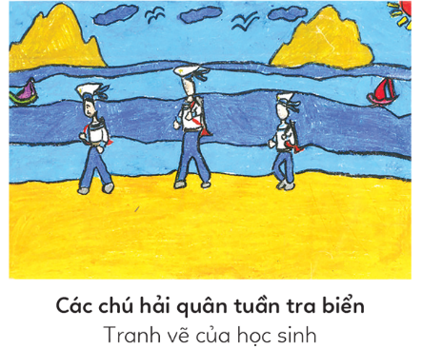
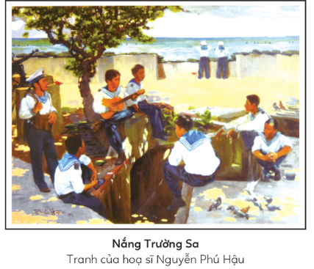
Hoạt động nhóm
Tìm hiểu các bức tranh về đề tài biển đảo với nội dung:
+ Hình ảnh chính được thể hiện trong tranh
+ Vị trí đường chân trời trong tranh
+ Màu sắc và bố cục trong tranh.

Slide 12



- Việt Nam có bờ biển dài, có nhiều đảo, trong đó Hoàng Sa và Trường Sa là hai quần đảo thuộc chủ quyền của Việt Nam.
- Đường chân trời trong mĩ thuật là đường thẳng nằm ngang tầm mắt người quan sát, phân cách giữa bầu trời và mặt đất hoặc giữa bầu trời và mặt biển.

Slide 13
+ Vị trí của đường chân trời có thể thay đổi tuỳ thuộc vào vị trí của người quan sát (cao, thấp, ngang).
+ Đường chân trời trong tranh là ranh giới giữa bầu trời và mặt đất, mặt biển. Có thể đặt ở cao, thấp hoặc có khi ở ngoài bức tranh.

Slide 14
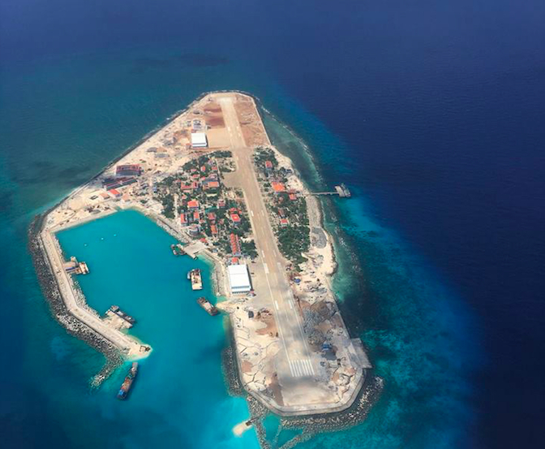
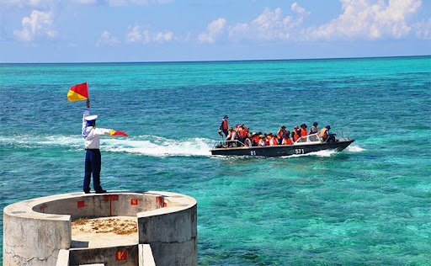
Quần đảo Hoàng Sa, Trường Sa thuộc chủ quyền Việt Nam

Slide 15

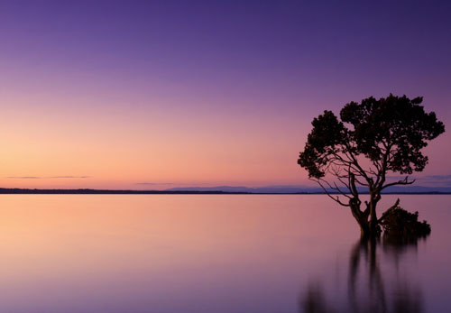
Hình ảnh đường chân trời

Slide 16
2. SÁNG TẠO
Xác định nội dung vẽ biển đảo quê hương.
1
Tìm ý tưởng
2
Chọn hình tượng điển hình.
3
Thực hành vẽ tranh.

Slide 17
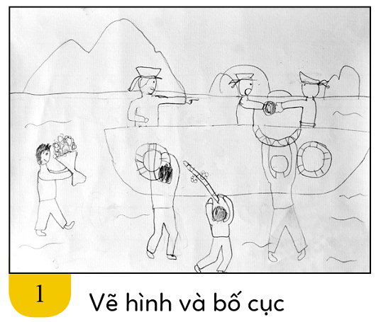
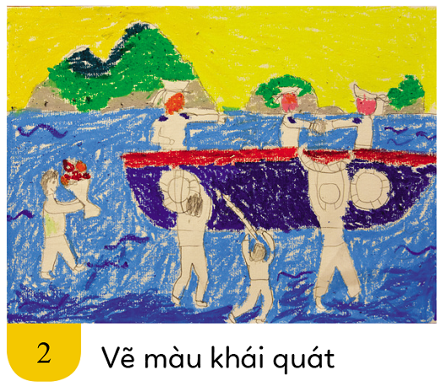
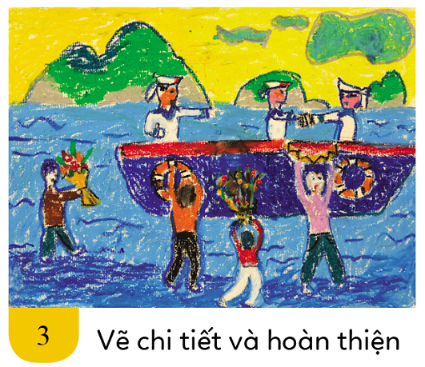
Thực hành
Cách 1:

Slide 18

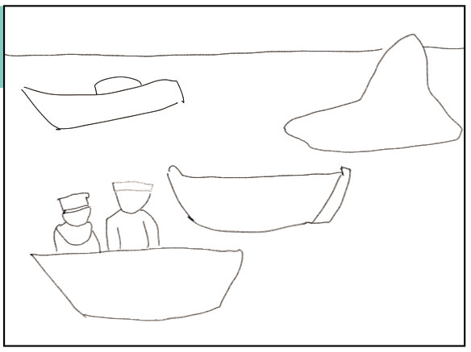
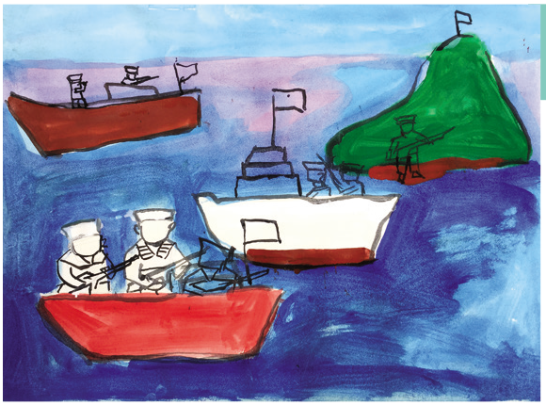
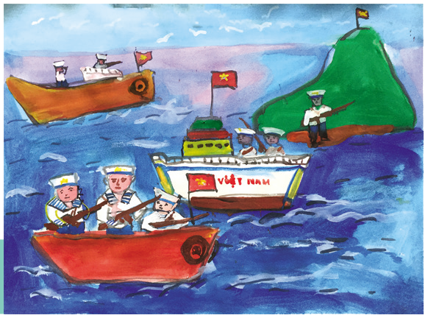
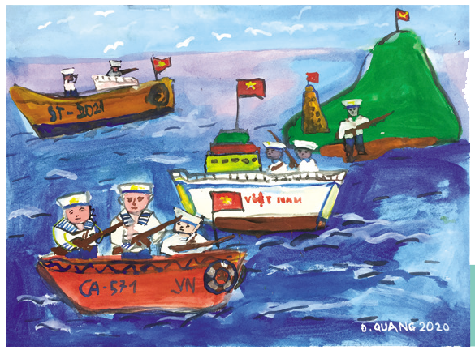
Cách 2
+ Bước 1: Vẽ khái quát hình chính và bố cục
+ Bước 2: Vẽ các mảng màu lớn
+ Bước 3: Vẽ màu và diễn tả
+ Bước 4: Vẽ chi tiết và hoàn thiện

Slide 19


Lưu ý:
Xác định đường chân trời trước khi vẽ các vật khác như con thuyền, hòn đá.
Hình vẽ có thể diễn tả tình cảm vui, buồn nên khi vẽ cần chú ý hơn đến cách tạo bình nhân vật.
Em có thể vẽ chồng màu để bức tranh đẹp hơn.

Slide 20

LUYỆN TẬP
Vẽ tranh về chủ đề biển đảo với yêu cầu:
+ Trong tranh có đường chân trời.
+ Hình anh thể hiện được đặc trưng về biển đảo Việt Nam.
+ Trình bày ý nghĩa của bức tranh.

Slide 21
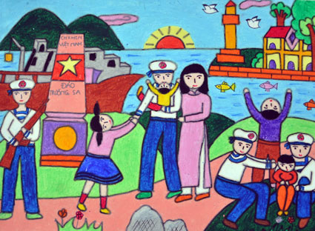
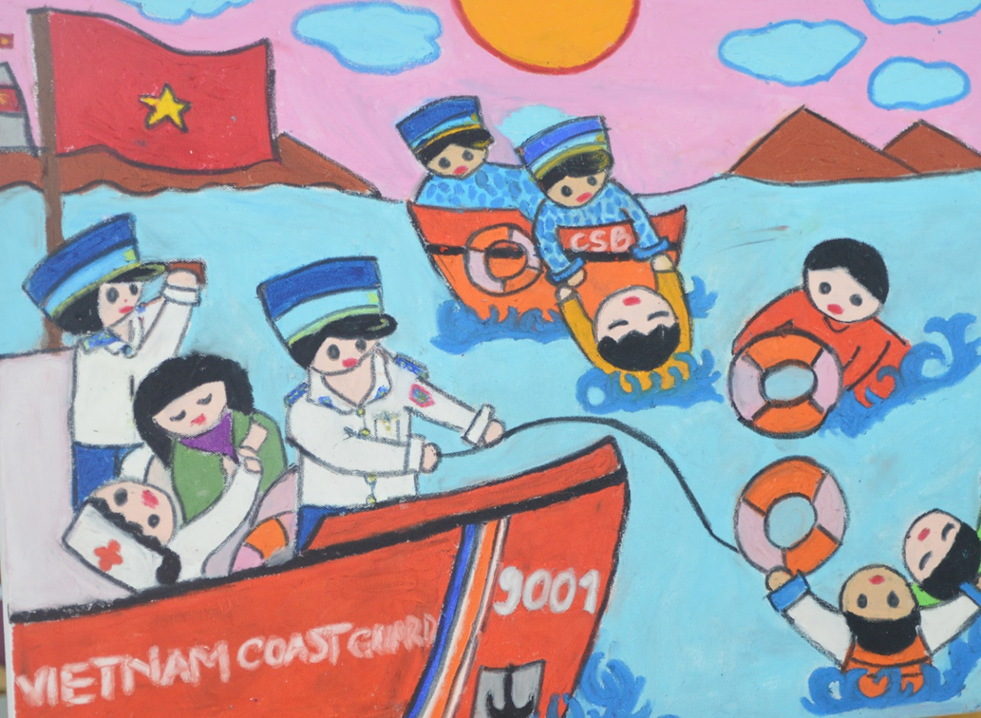
Một số tranh tham khảo

Slide 22
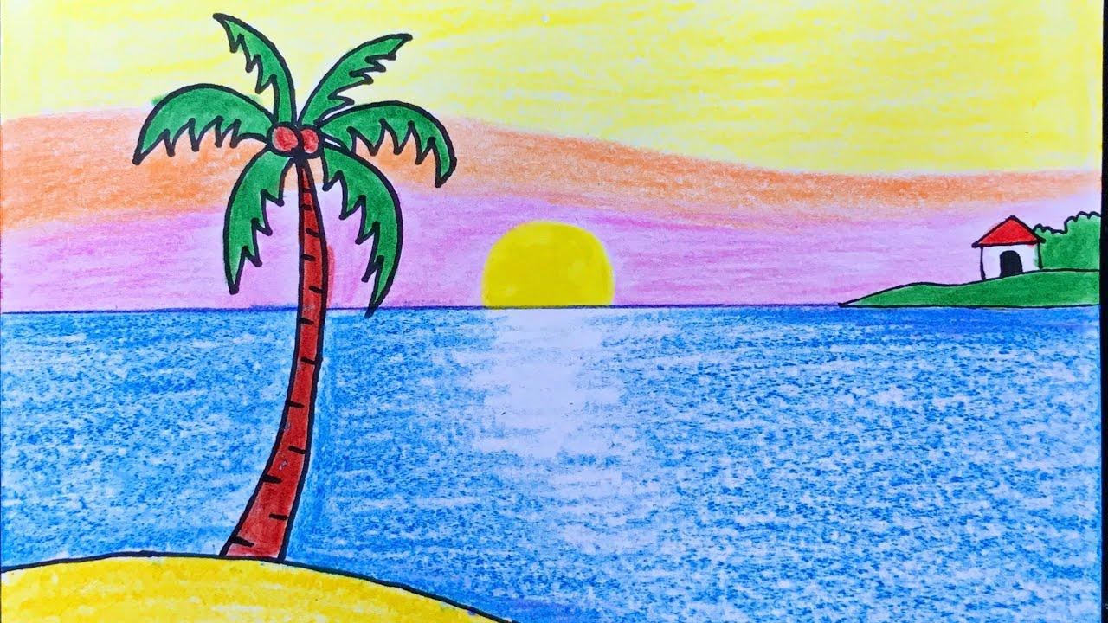

Một số tranh tham khảo

Slide 23

3. THẢO LUẬN
Trưng bày sản phẩm và chia sẻ bức tranh của mình về: nội dung, hình thức và lựa chọn bức tranh em yêu thích.

Slide 24
4. ỨNG DỤNG
Em cũng có thể hình dung người chụp ảnh đã đứng ở vị trí nào để chụp được bức ảnh mỗi khi em quan sát bức ảnh nào đó.
chân
1
Đường
trời
Các phi công cũng dựa vào đường chân trời để ghi nhận không gian khi bay.
2

Slide 25


4. ỨNG DỤNG
Em hãy liên hệ kiến thức lịch sử và địa lí để hiểu rõ hơn về biển đảo quê hương.

Slide 26


GHI NHỚ
- Việt Nam có bờ biển dài, có nhiều đảo, trong đó Hoàng Sa và Trường Sa là hai quần đảo thuộc chủ quyền của Việt Nam.
- Đường chân trời trong mĩ thuật là đường thẳng nằm ngang tầm mắt người quan sát, phân cách giữa bầu trời và mặt đất hoặc giữa bầu trời và mặt biển.

Slide 27
HƯỚNG DẪN VỀ NHÀ
Đọc trước Bài 11: Ngày hội quê em
1
Chuẩn bị đồ dùng học tập cho bài 11
2

Slide 28
CẢM ƠN CÁC EM
ĐÃ LẮNG NGHE BÀI GIẢNG!

